Slide 1
Zbiorniki wodne na terenie Sosnowca - balaton.
Komisja rozwoju miasta i ochrony środowiska

Slide 2
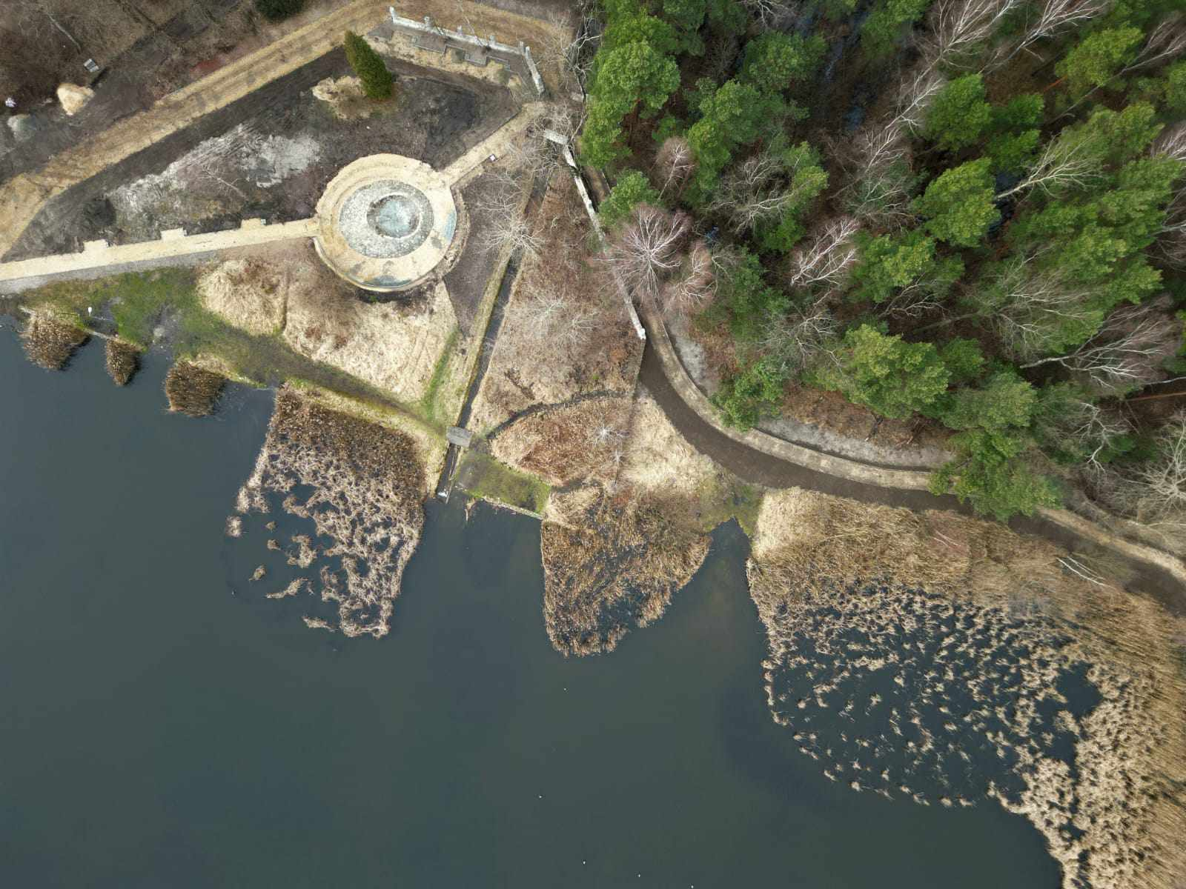
Balaton reaktywacja: pomosty widokowe, plac zabaw, nowe alejki, leżaki i inne (BO 23/O/26)

Slide 3
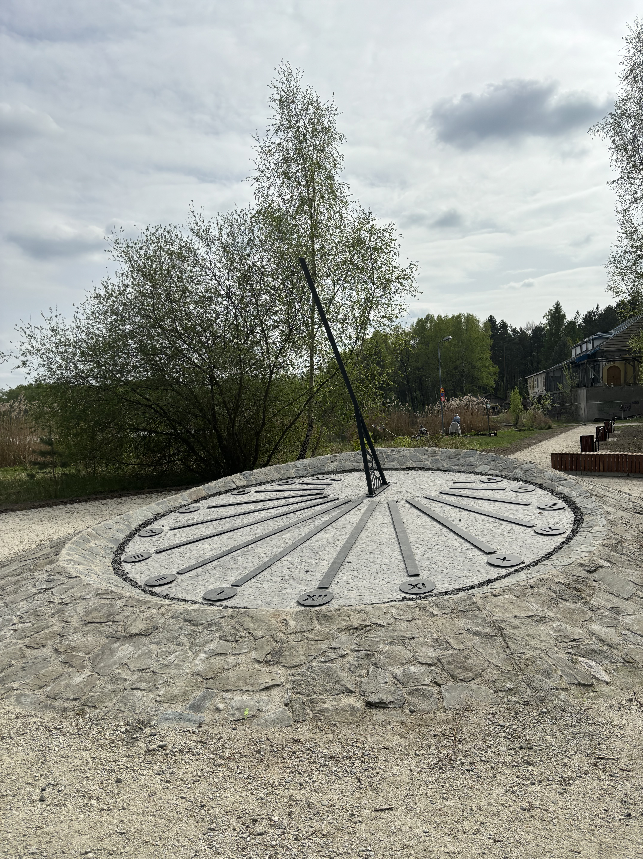
Balaton reaktywacja ETAP 1
zrealizowany zakres robót
Zegar słoneczny
Etap I zadania o wartości: 1.205.400,00 zł brutto
obejmował wykonanie alejek wokół zbiornika oraz zagospodarowanie skweru obejmujące nowe alejki piesze, nowe ławki i kosze, renowację murowanej pergoli, renowacje zegara słonecznego oraz nasadzenia roślin ozdobnych.
W dniu 09.02.2024 r. dokonano odbioru inwestycji.

Slide 4
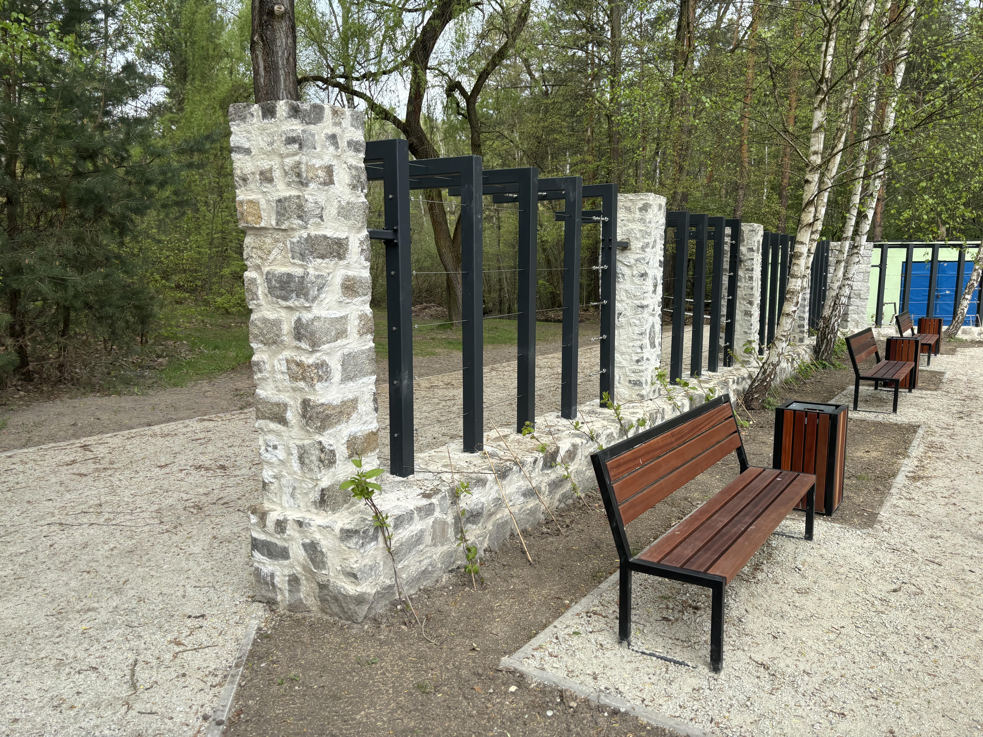
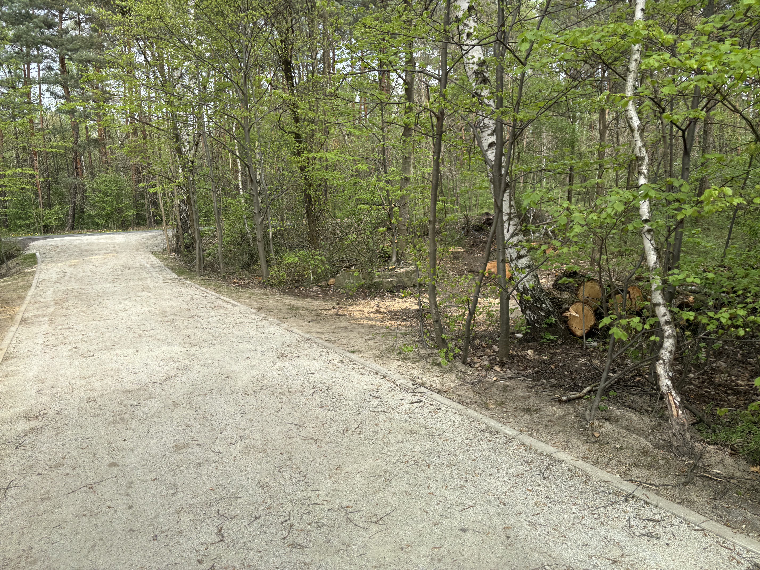
Balaton reaktywacja ETAP 1
Balaton reaktywacja ETAP 1
MUROWANA PERALGOLA
Nowe alejki piesze

Slide 5
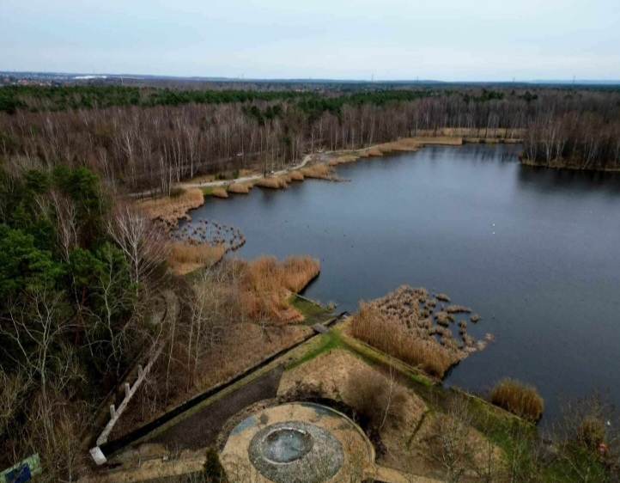
„Balaton reaktywacja: etap 2: miejsca wypoczynkowe, leżaki, pomosty widokowe (BO 24/0/26).”

Slide 6
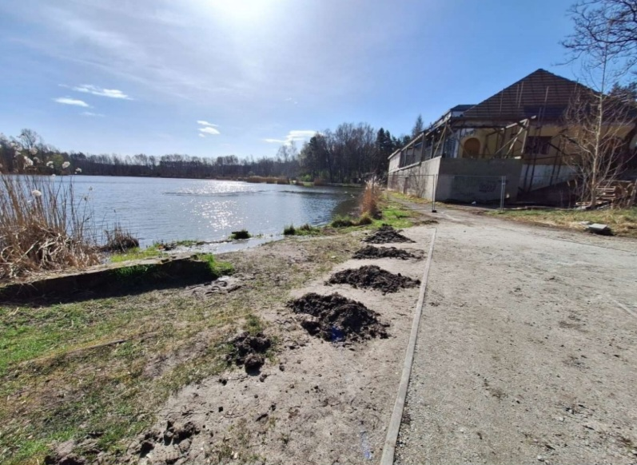
Balaton reaktywacja: etap II
Miejsce połączenia alejki z pomostem pływającym
Zakres obejmuję zaprojektowanie i wykonanie kontynuacji zagospodarowania terenu przy zbiorniku wodnym, w ramach której przewiduje się:
budowę podestów z modrzewia syberyjskiego w części lądowej,
budowę pomostów pływających,
dostawę i montaż elementów małej architektury,
wykonanie przyłącza energetycznego oraz budowę instalacji oświetleniowej na obiekcie,
wykonanie nasadzeń drzew i bylin,
wykonanie ciągu pieszego z nawierzchni mineralnej (kruszywo granitowe),
wykonanie mostków łączących część pomostów z nawierzchniami mineralnymi
Wartości inwestycji: 980 582,31 zł brutto

Slide 7
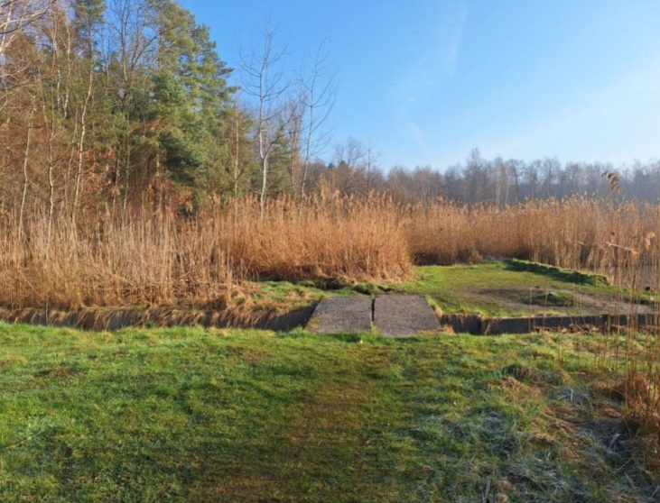
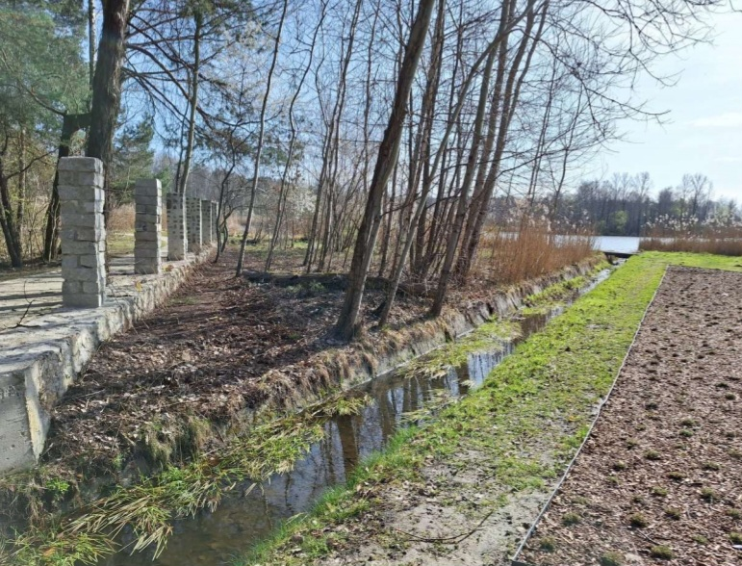
Balaton reaktywacja: etap II
Miejsce budowy pomostów lądowych i kładek łącznikowych
Miejsce budowy pomostów lądowych i kładek łącznikowych

Slide 8
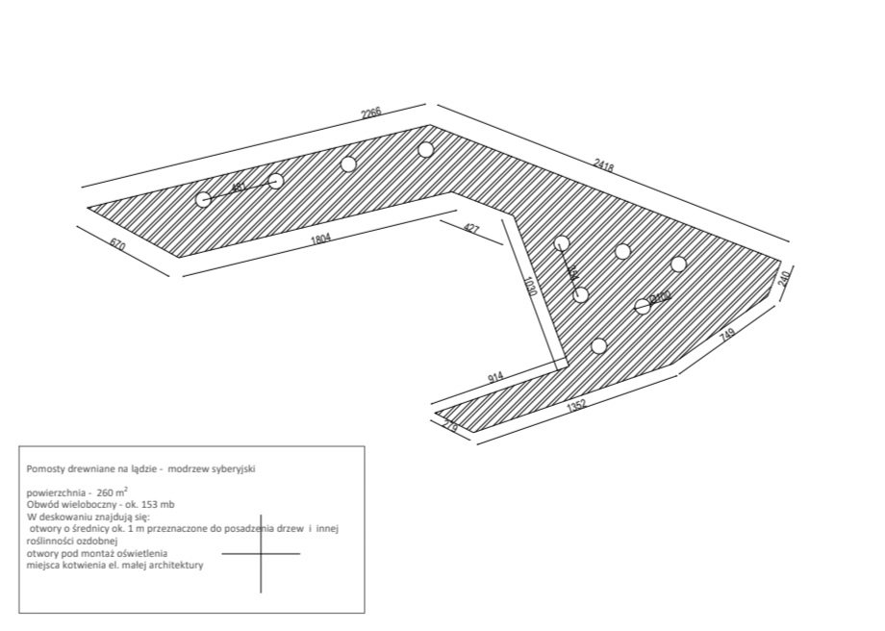
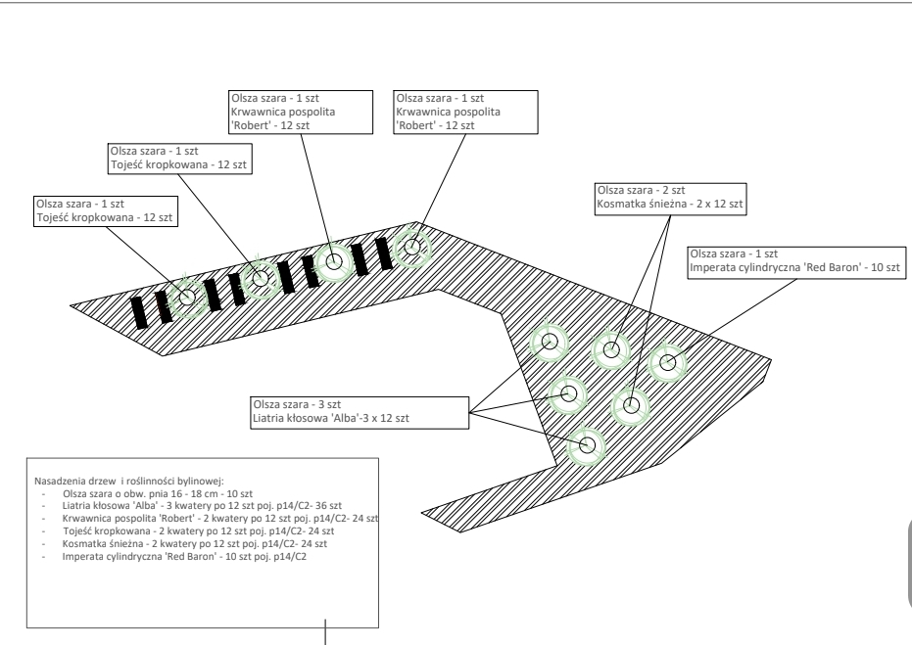
Balaton reaktywacja: etap II
pomosty na lądzie
Nasadzenia drzew i roślin

Slide 9
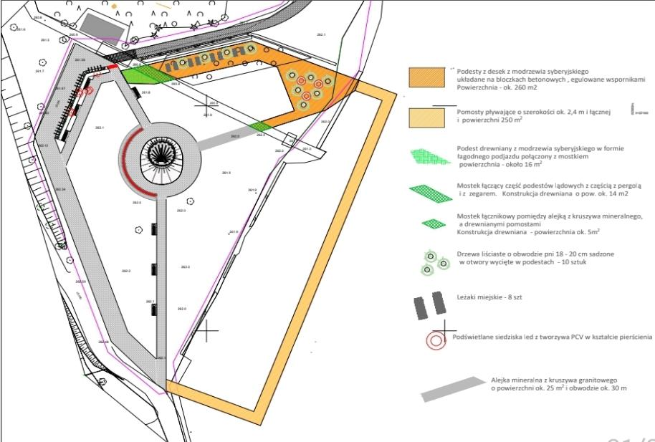
BALATON REAKTYWACJA, ETAP II

Slide 10
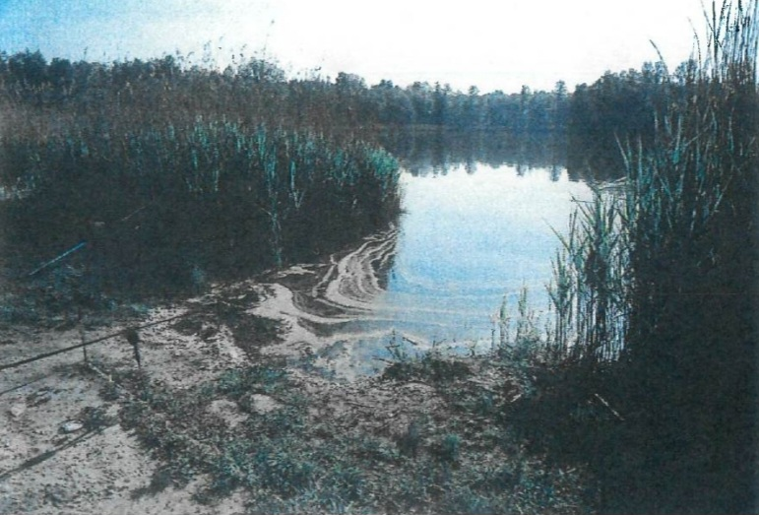
Perspektywy rozwoju
Balaton reaktywacja: etap III
(w II OBECNIE ANALIZOWANYCH WARIANTACH)

Slide 11
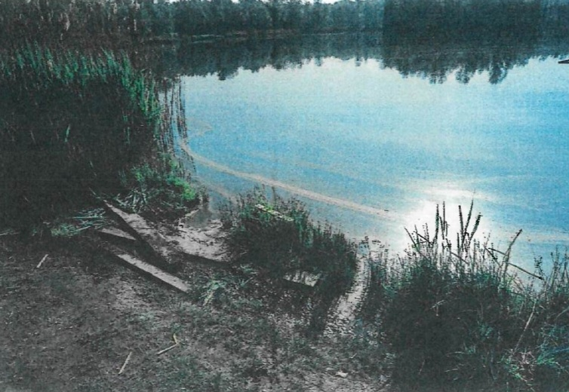
Balaton reaktywacja ETAP 1II
zakres robót przewidziany do realizacji
(Wariant 1)
Zakwity oraz zamulenie
Planowany zakres do realizacji będzie obejmował:
Oczyszczenie zbiornika z osadów przy użyciu preparatów biologicznych (bezpiecznych dla Ichtiofauny, bez spuszczania wody ze zbiornika)
Utworzenie plaży kąpielowej

Slide 12
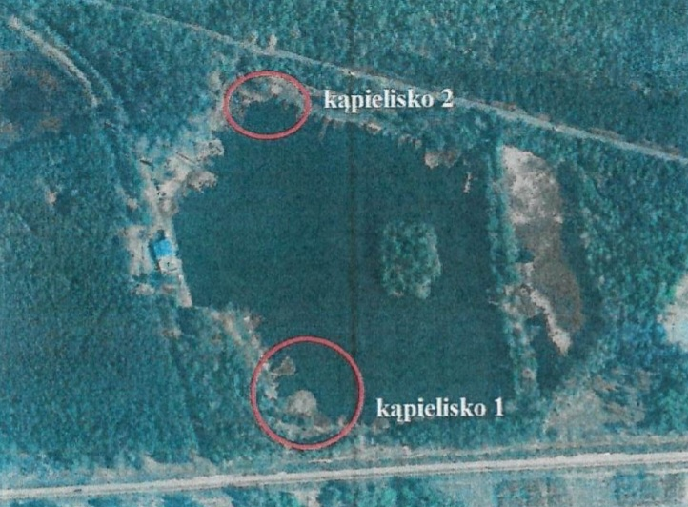
Balaton reaktywacja ETAP 1II
zakres robót przewidziany do realizacji
Potencjalne lokalizacje kąpieliska
Etap III zadania o szacowanej wartości:
1 Kąpielisko z strefą buforową:
Koszt bioremediacji w 2024 r. -135 000,00 zł brutto
Koszt bioremediacji w 2025 r. -135 000,00 zł brutto
Całość zbiornika:
Koszt bioremediacji w 2024 r. - 529 200,00 zł brutto
Koszt bioremediacji w 2025 r. - 529 200,00 zł brutto

Slide 13
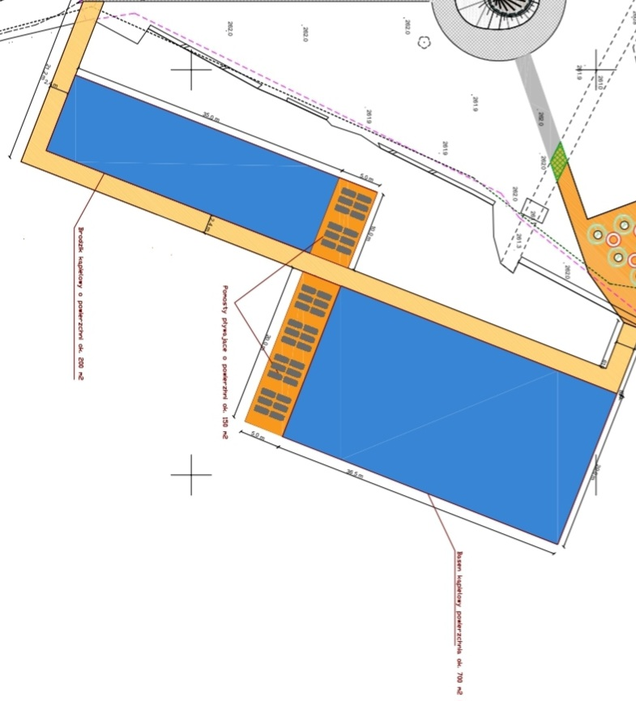
Balaton reaktywacja ETAP 1II
zakres robót przewidziany do realizacji
(wariant ii)
Rysunek koncepcyjny w przybliżeniu
Planowany zakres do realizacji będzie obejmował:
Wykonanie dwóch pływających basenów kąpielowych (zgodnie z rysunkiem koncepcyjnym) z podwieszanym dnem.
Wykorzystują one zastosowanie pomostów pływających o konstrukcji stalowej lub drewnianej, opartych na pływakach siatkobetonowych lub z tworzywa sztucznego. Cechą szczególną basenów jest fakt, iż baseny kąpielowe mogą tworzyć system basenów o różnych głębokościach: zarówno dla umiejących pływać, jak i dla tych, co nie umieją.
Trwa szacowanie kosztów inwestycji.

Slide 14
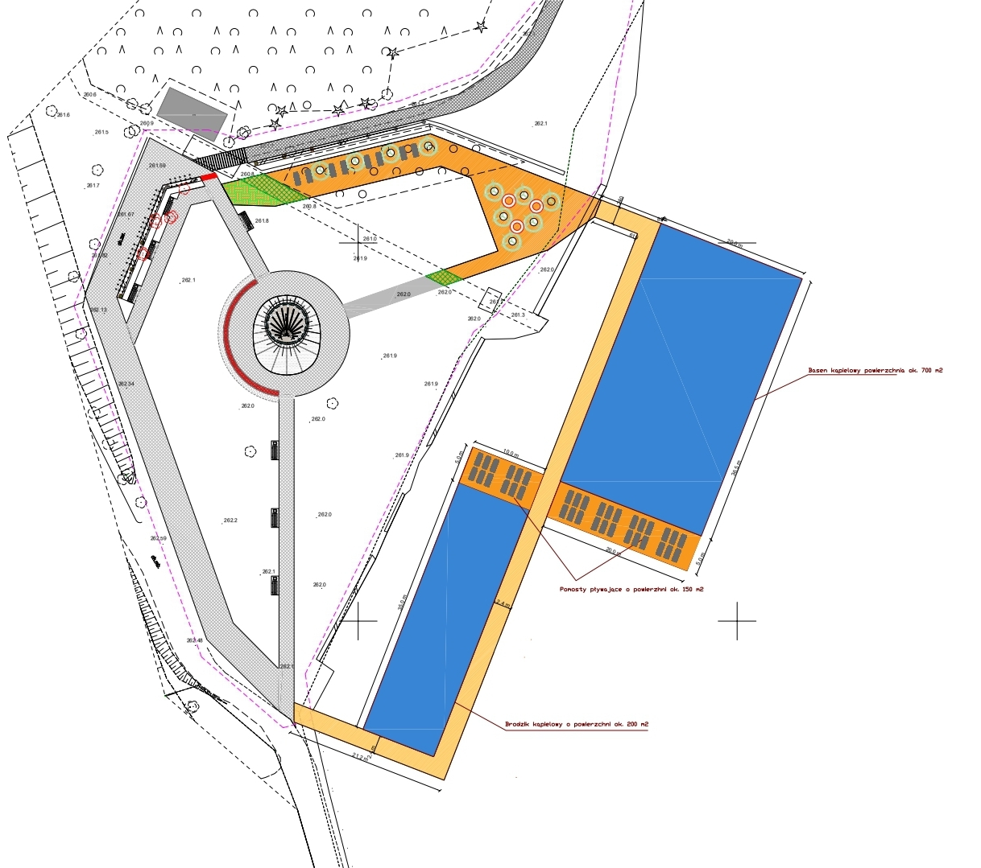
BALATON REAKTYWACJA, ETAP III
BASEN KĄPIELOWY
POMOSTY PŁYWAJĄCE
Powierzchnia ok. 150 m2
BRODZIK KĄPIELOWY
Powierzchnia ok. 200 m2
Powierzchnia ok. 700 m2

